Slide 1
SARIMA (Seasonal Autoregressive Integrated Moving Average)모형
과거의 시계열 데이터가 현재의 데이터에 주는 영향에 주목하여서 어느 시점까지의 과거 자료를 이용하고, 가중치는 어느 정도로 해야하는 지를 고려함(Autoregressive&Moving Average)
비정상 시계열은 정상화하여 모형을 만듬(Integrated)
시계열 자료에서 계절성의 효과를 고려함(Seasonal)
Ex) 매년 크리스마스 시즌에 Drugstore의 Sales가 늘어나는 경향
R에서 ‘auto.arima’를 통해 자동으로 파악가능!

Slide 2
Facebook Prophet
SARIMA의 경우보다 더 복잡한 알고리즘 적용(푸리에 급수 등…)
휴일, 결측치 등의 요인들도 잘 고려하고 시계열 간의 관계성 파악보다는 예측에 초점을 두어 SARIMA보다 예측력이 좋다고함
(Sean J. Taylor, Benjamin Letham(2017): ‘Forecasting at scale’)
‘pip install fbprophet’으로 설치가능

Slide 3
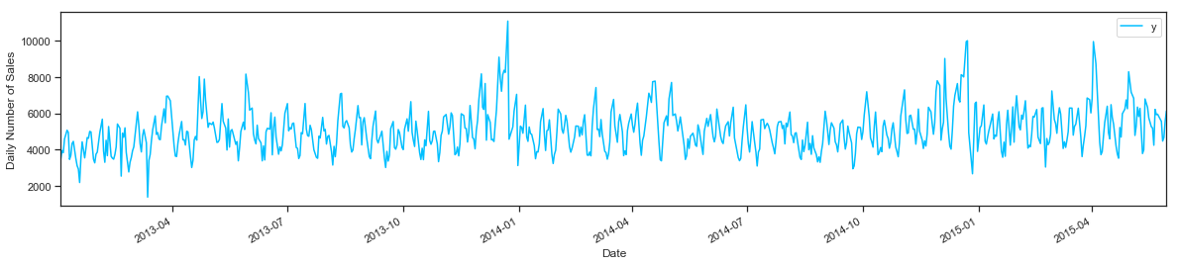
Store 337(Type D) Sales
Notes:
나랑 상대 둘다 300 부르면?

Slide 4
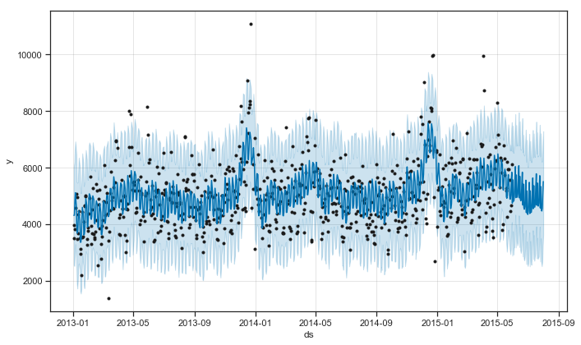
Store 337(Type D) Forecast
Notes:
나랑 상대 둘다 300 부르면?

Slide 5
RMSPE
Store 594(A type): 0.4189
Store 262(B type): 0.2517
Store 626(C type): 0.2921
Store 337(D type): 0.1807
각 Storetype별로 랜덤으로 추출한 4개 가게에 prophet을 적용해서 구한 RMSPE는 평균 0.28정도로 좋은 편은 아님.
Notes:
나랑 상대 둘다 300 부르면?

Slide 6
Why?
앞에서 언급한 SARIMA와 prophet은 Sales의 단일변수만 고려하여 미래의 Sales 값을 예측하기 때문
즉, 가게 각각에 prophet를 적용할 경우 Storetype과 Assortment등의 변수는 고려되지만, Promotion 등의 변수는 고려되지 않음
Ex) Promotion이 실행될 경우 Sales가 증가하는 경향이 있지만, prophet에서는 과거 Sales의 데이터만을 고려하기 때문에 promotion에 따른 Sales의 변화는 예측하지 못한다.
Notes:
나랑 상대 둘다 300 부르면?

